Slide 1
«ШУБКИ ДЛЯ ЗАЙЧАТ»
Дополнительный материал к
занятию по нетрадиционной
техники рисования
Воспитатель: Недашковская О. В.

Slide 2
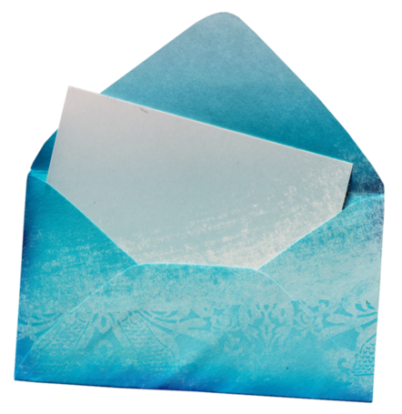
Здравствуйте ребята

Slide 3
Из зимнего леса вам пишем, друзья,
Нам в шубках таких оставаться нельзя.
На помощь мы ждем вас давно-
Ведь снегом уже все замело!

Slide 4
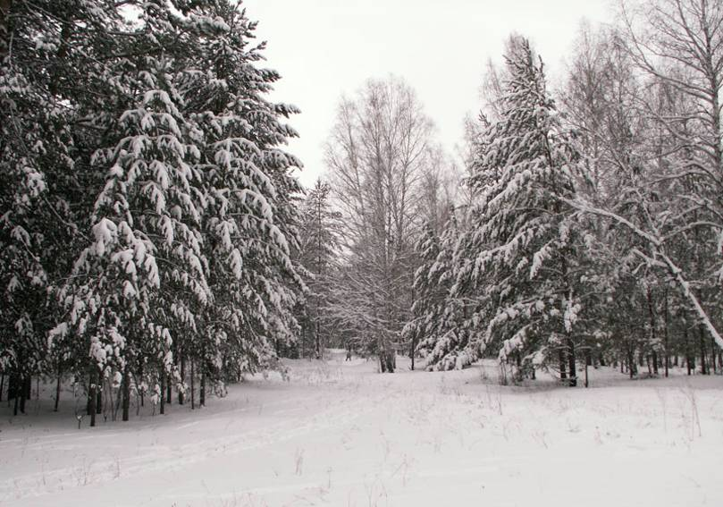

Slide 5
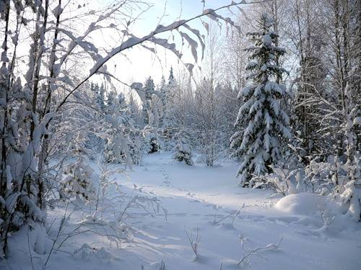

Slide 6
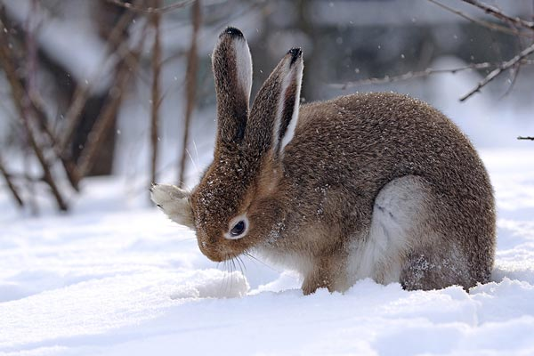

Slide 7
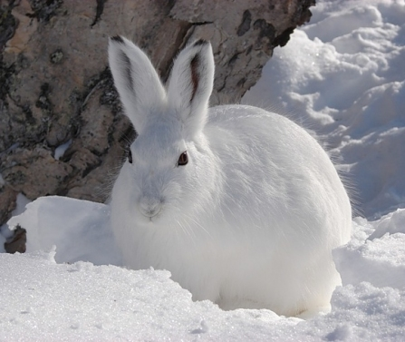

Slide 8
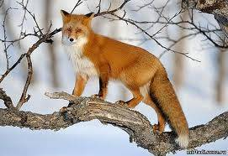
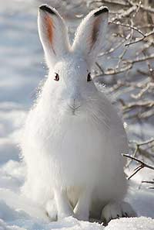

Slide 9
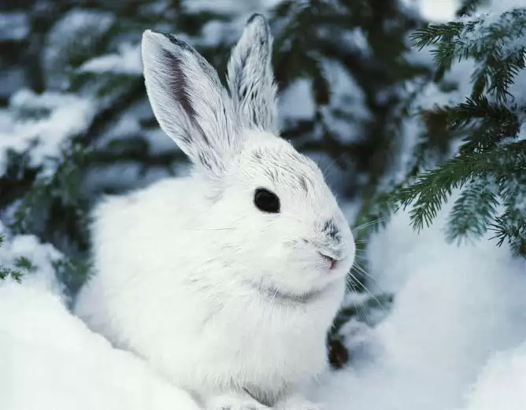
Спасибо ребята!
До свидания!

